Slide 1
Grip op mentale kracht van je team
Inzicht in 3 wetenschappelijke modellen
Monique van Limpt
23 Juni 2025

Slide 2
Het JD-R model
Vandaag:
Zelfdeterminatie theorie
De theorie van systemisch werken

Slide 3
Het JD-R model
Waarom sommige mensen bevlogen raken en anderen niet

Slide 4
Motivatie om te
leren
Psychologische taakeisen
laag hoog
Hoog weinig actief
spanning werk
Beslissings-
ruimte
passief slopend
Laag werk werk
Risico op stressreacties
“Moedermodel” Karasek
welzijn in werk

Slide 5
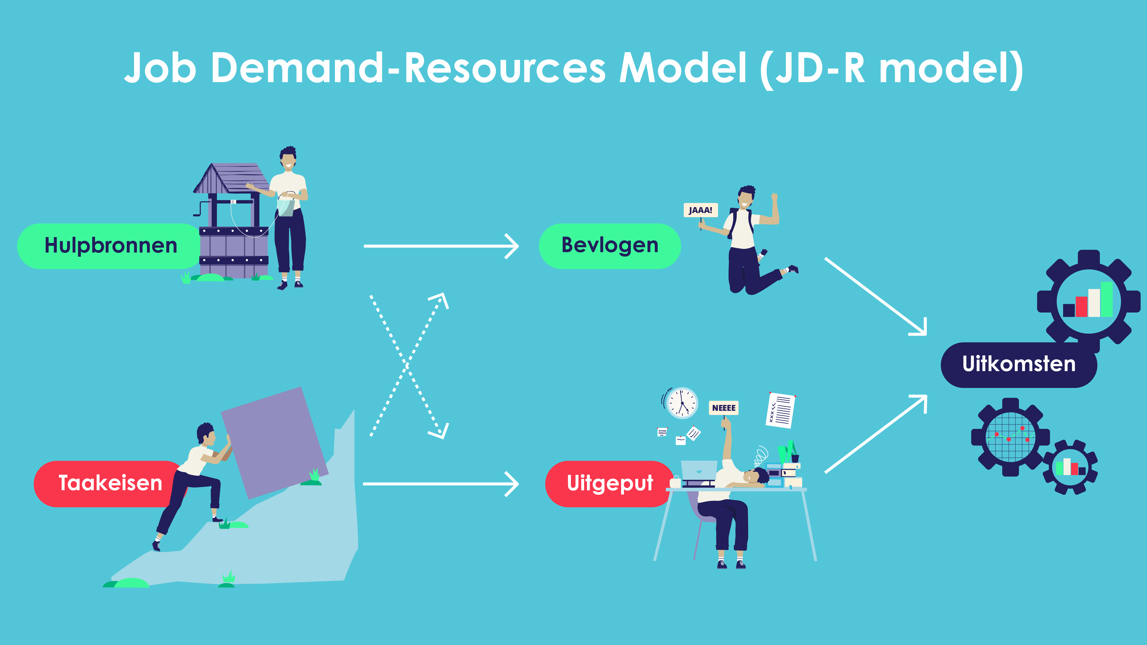

Slide 6
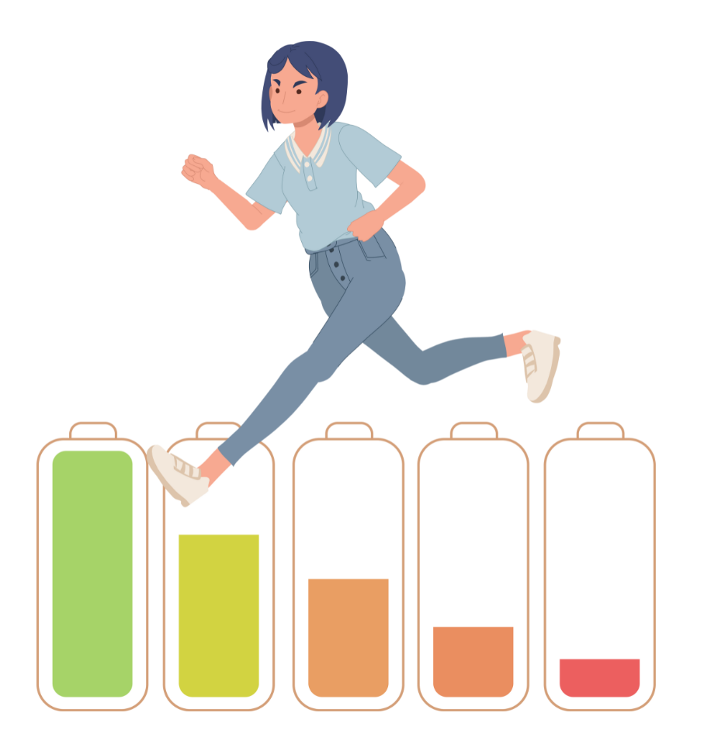

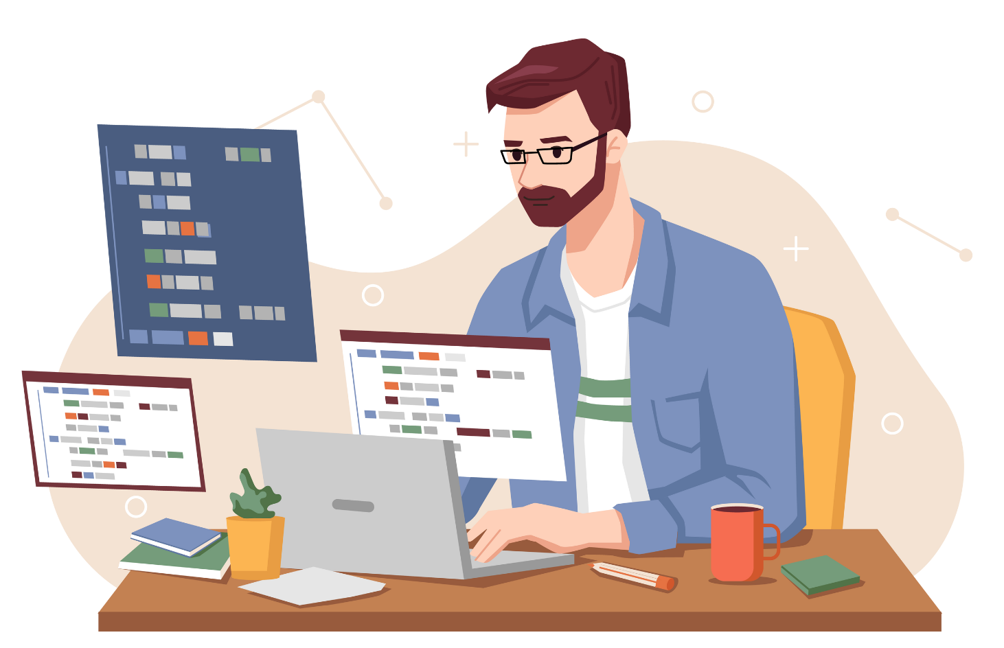
Bevlogenheid
Vitaliteit
Toewijding
Absorptie

Slide 7
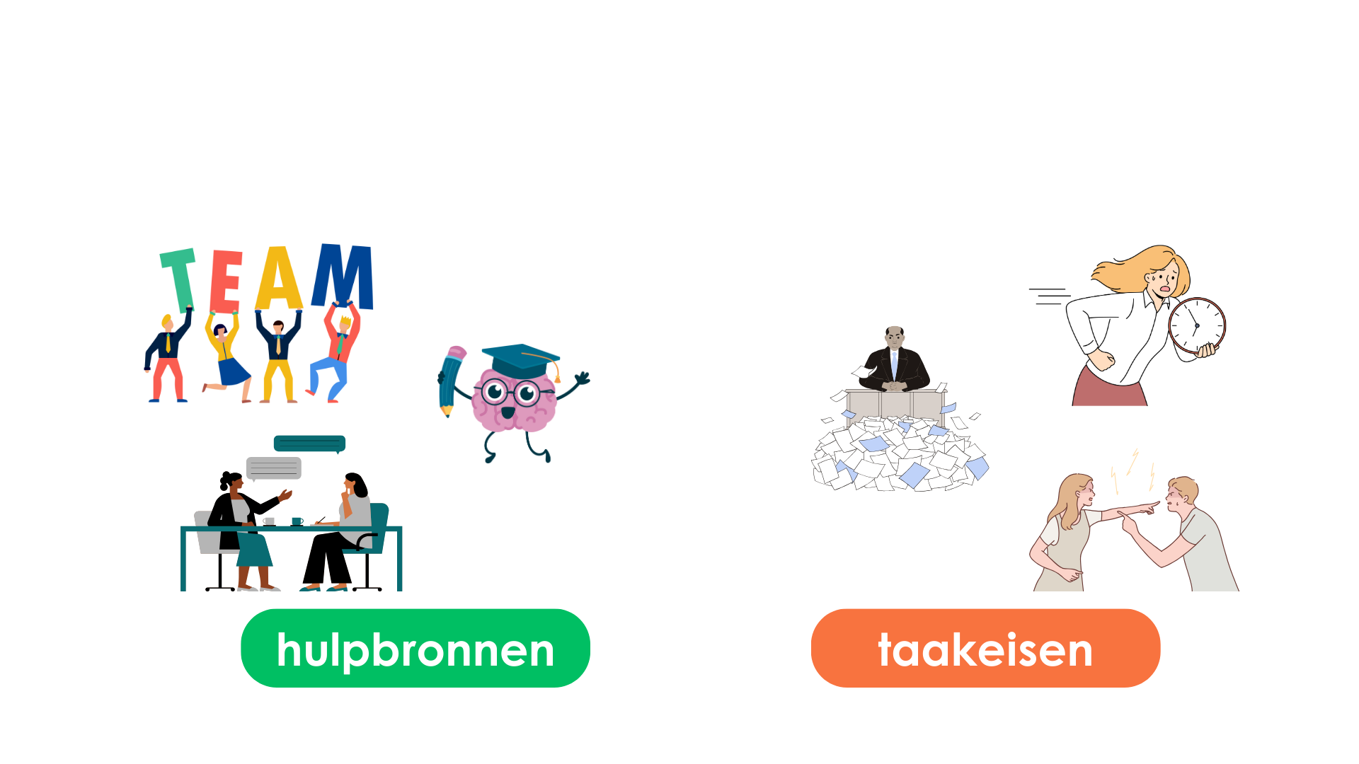
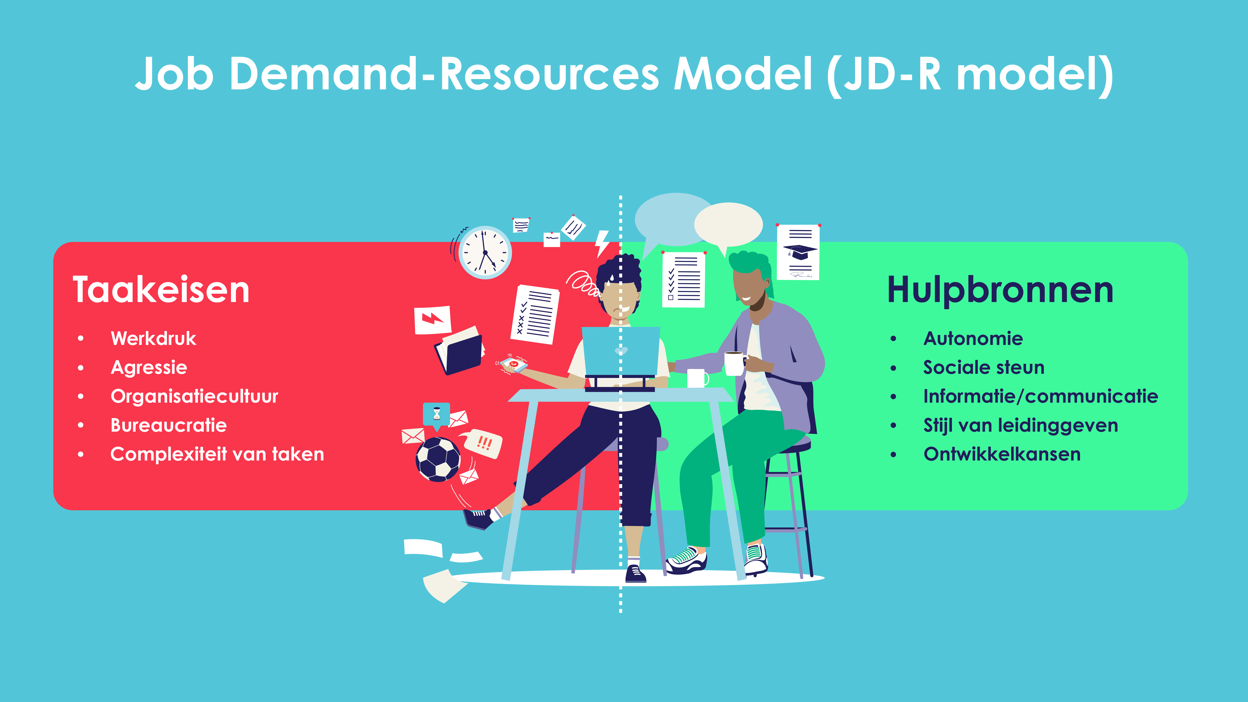

Slide 8
Twee processen van het JD-R Motivatie en Uitputting

Slide 9
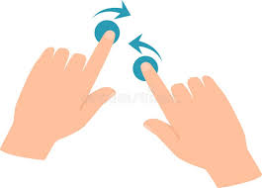
De 2 “knoppen” om aan te draaien

Slide 10
Taakeisen verminderen
Hoeveelheid werk en verstoringen
Evenwicht takenpakket en formatie
Prioriteren in relatie tot doelen
Multi-inzetbaarheid bevorderen
Duidelijke taakafbakening / projectmatig werken
Samenwerkingsafspraken
Rustige werkomgeving
Onduidelijke of veranderende taken
Duidelijke rolomschrijvingen
Opleidingsplannen
Duidelijke taakdelegatie/ managen van verwachtingen
Bereid ook nieuwe medewerkers goed voor
Emotionele belasting:
Duidelijkheid over (on)gewenst gedrag
Voorbeeldgedrag leidinggevende
Protocol
Voorlichting
Hulpkanalen

Slide 11
Hulpbronnen vergroten
Autonomie
Outputsturing
Plaats- en tijdonafhankelijk
Afwisseling
Eigenaarschap
Informatie en besluitvorming
Heldere organisatiedoelen en -resultaten formuleren en communiceren
Werken met afdelingsdoelen en de voortgang met regelmaat bespreken
Inspraak van medewerkers
Werkrelaties
Functionele ondersteuning
Ondersteunende leiderschapstijl
Teamontwikkeling
Aanspreken en helpen
Sociale ondersteuning
Ontplooiingsmogelijkheden
Loopbaanmogelijkheden
Talentmanagement
Gesprekkencyclus

Slide 12
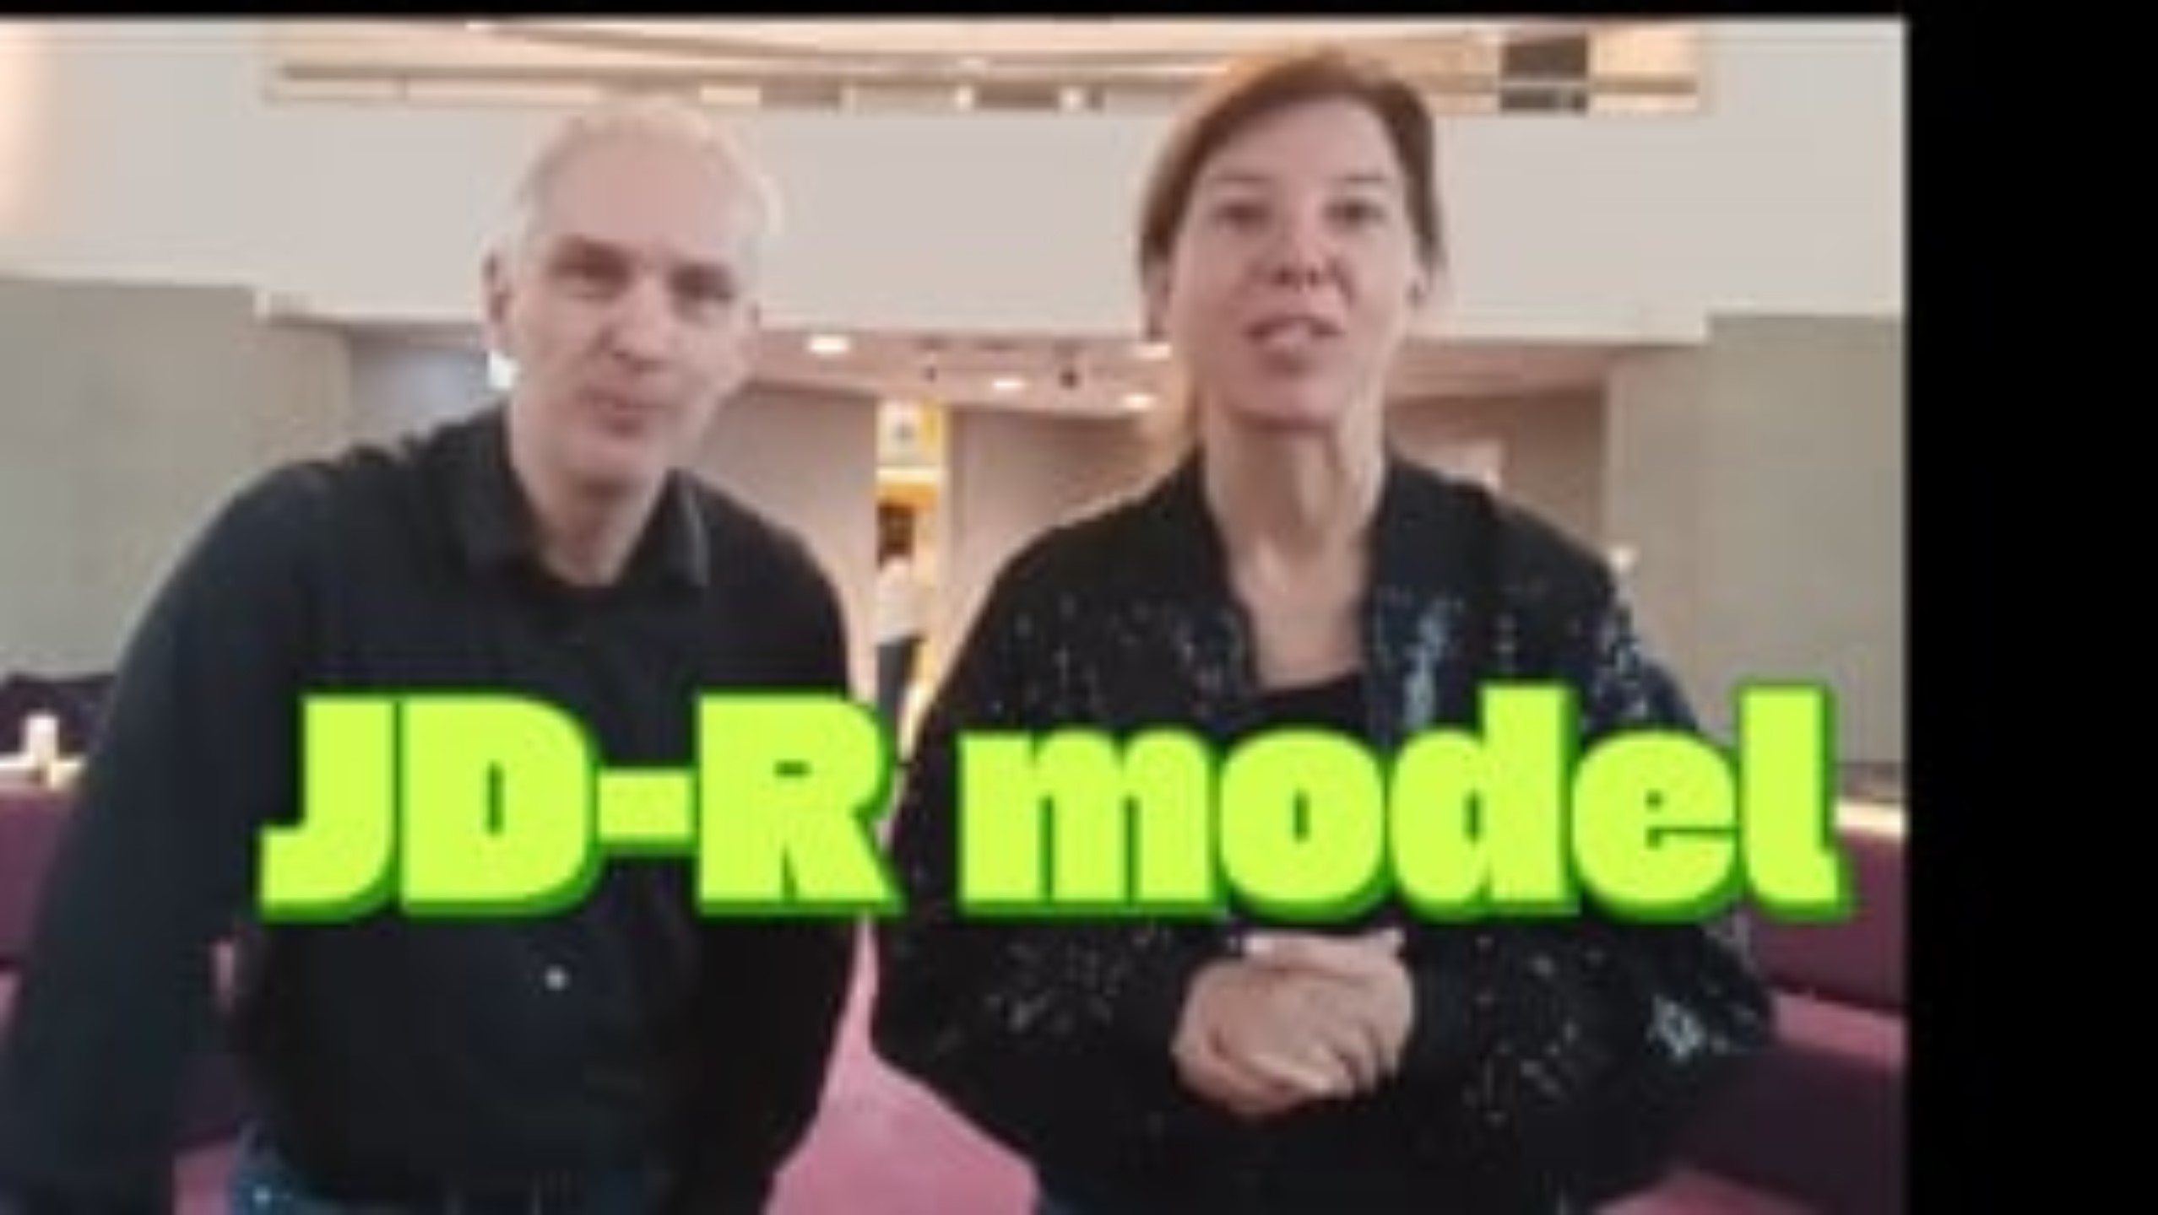


Slide 13
Zelfdeterminatie theorie
Een theorie over zelfmotivatie,
en de omstandigheden die dat bevorderen

Slide 14
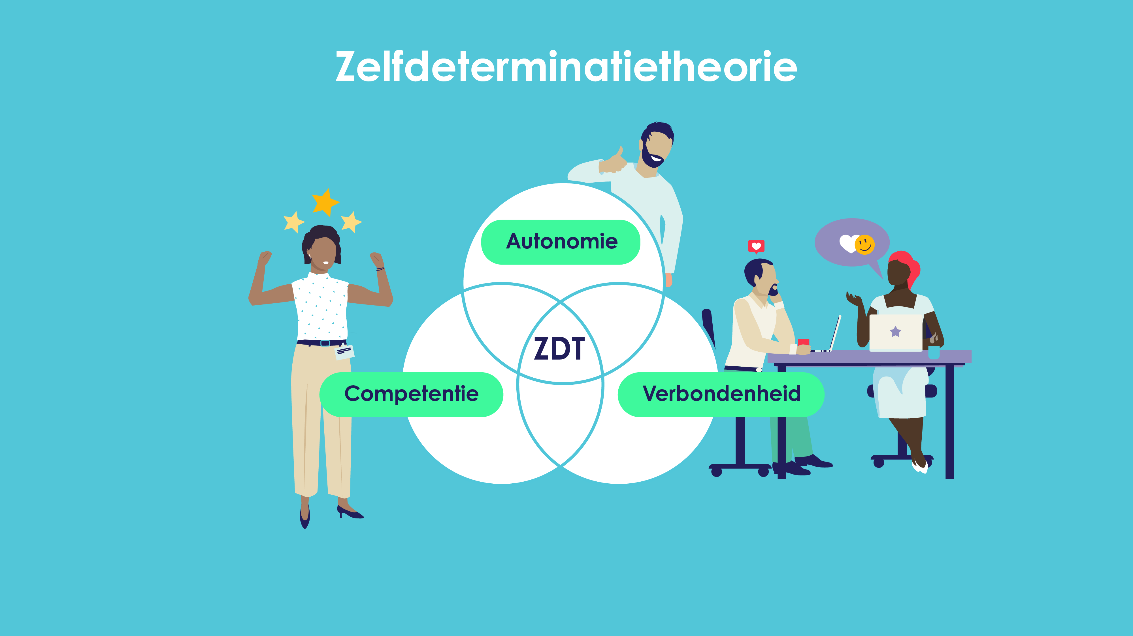

Slide 15
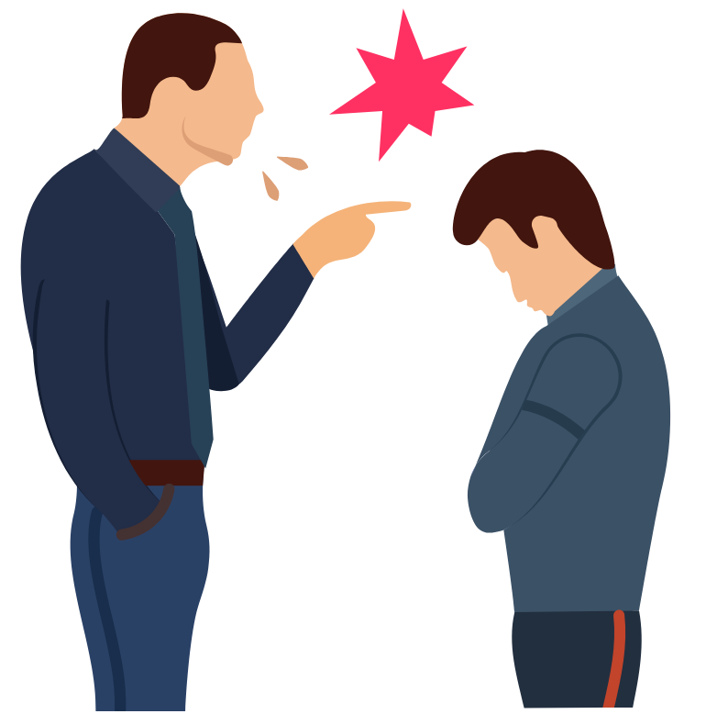
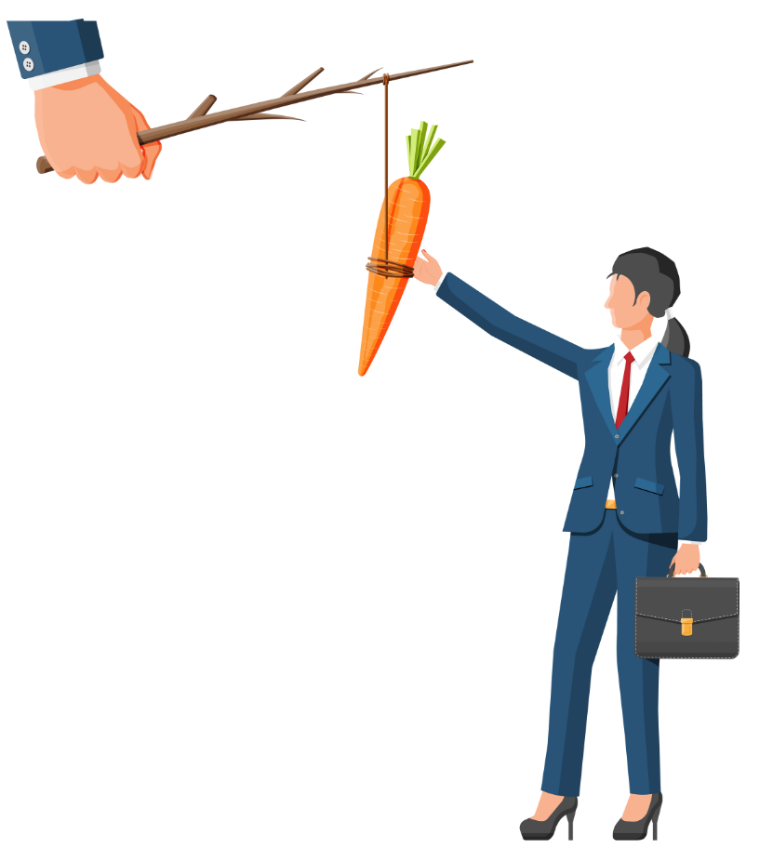
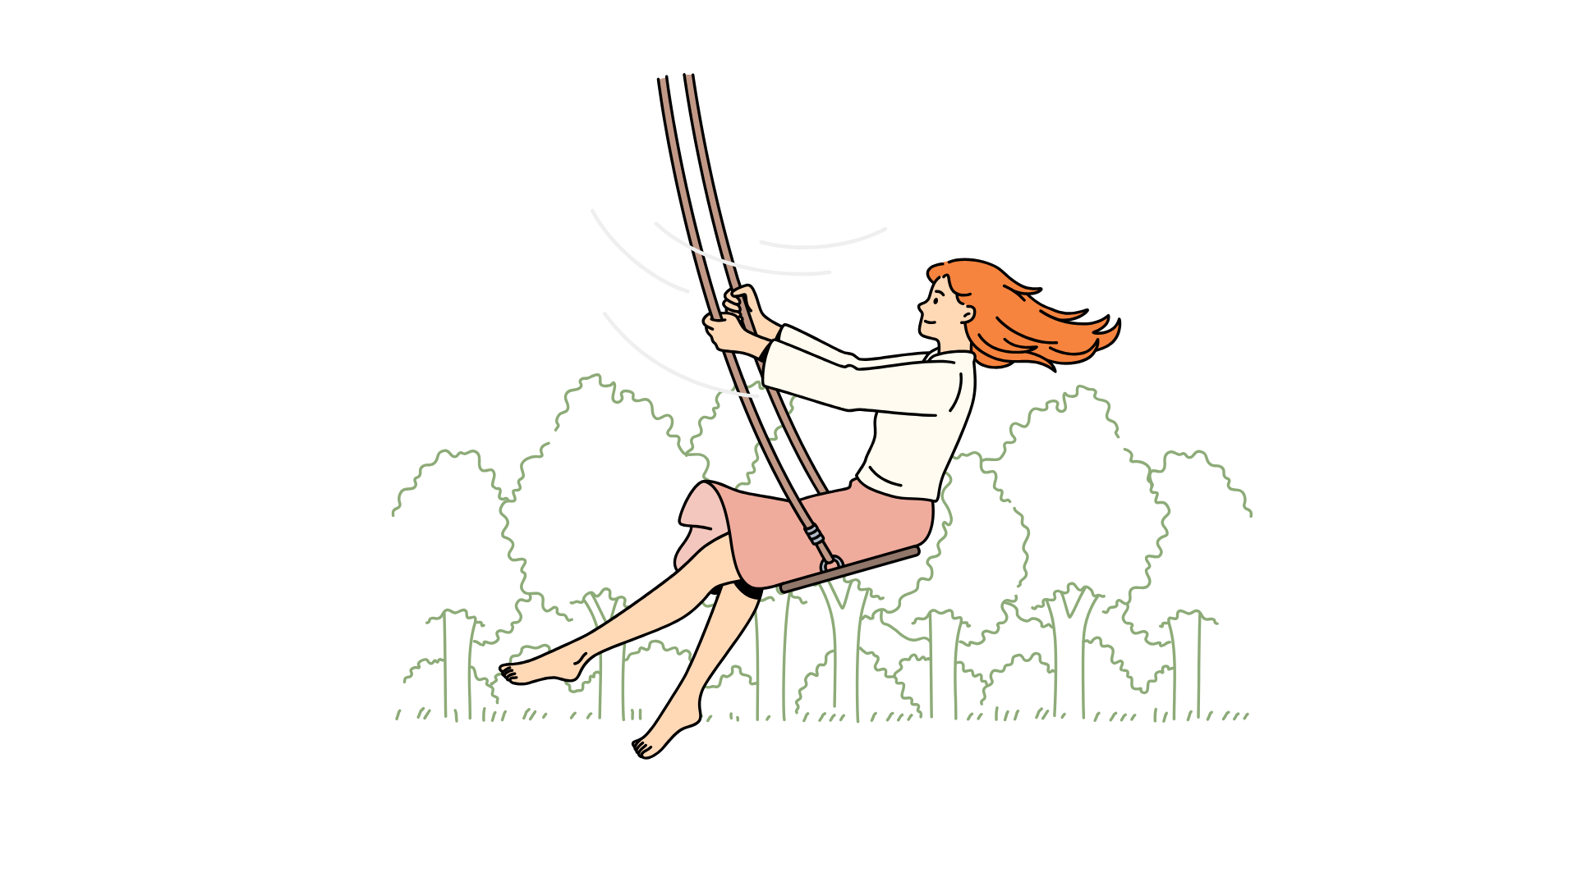
Over motivatie
Extrinsieke motivatie
Intrinsieke motivatie
Notes:
Zelfdeterminatie theorie onderzoekt de aangeboren neiging van mensen om te groeien en zich te ontwikkelen. De theorie gaat ervanuit dat drie psychologische behoeften daarbij de basis vormen voor zelfmotivatie en persoonlijkheidsintegratie en randvoorwaardelijk zijn voor deze positieve processen

Slide 16

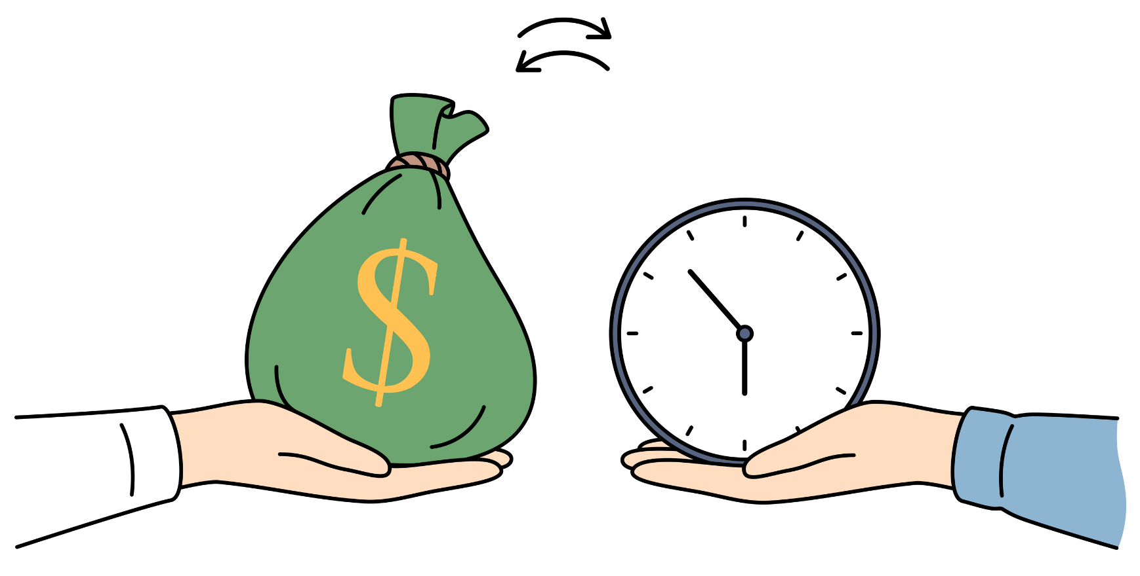
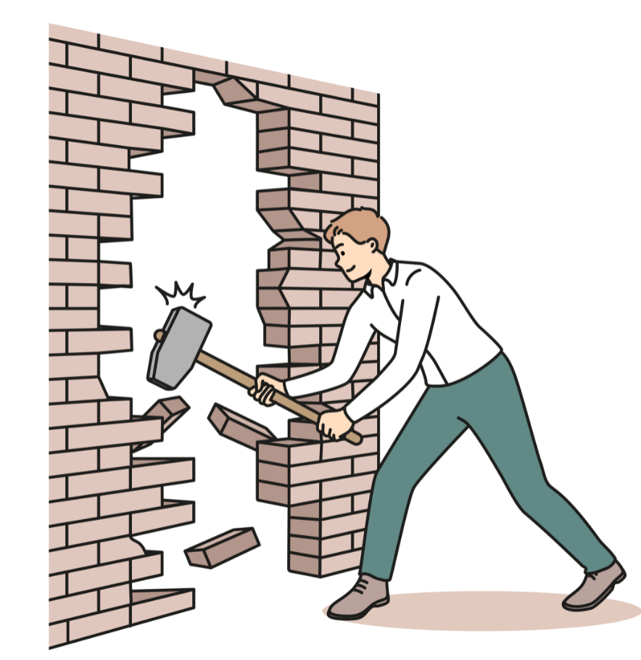
Motivatie volgens ZDT
Op zoek naar wat mensen écht drijft, vanuit zichzelf
Notes:
Zelfdeterminatie theorie onderzoekt de aangeboren neiging van mensen om te groeien en zich te ontwikkelen. De theorie gaat ervanuit dat drie psychologische behoeften daarbij de basis vormen voor zelfmotivatie en persoonlijkheidsintegratie en randvoorwaardelijk zijn voor deze positieve processen

Slide 17

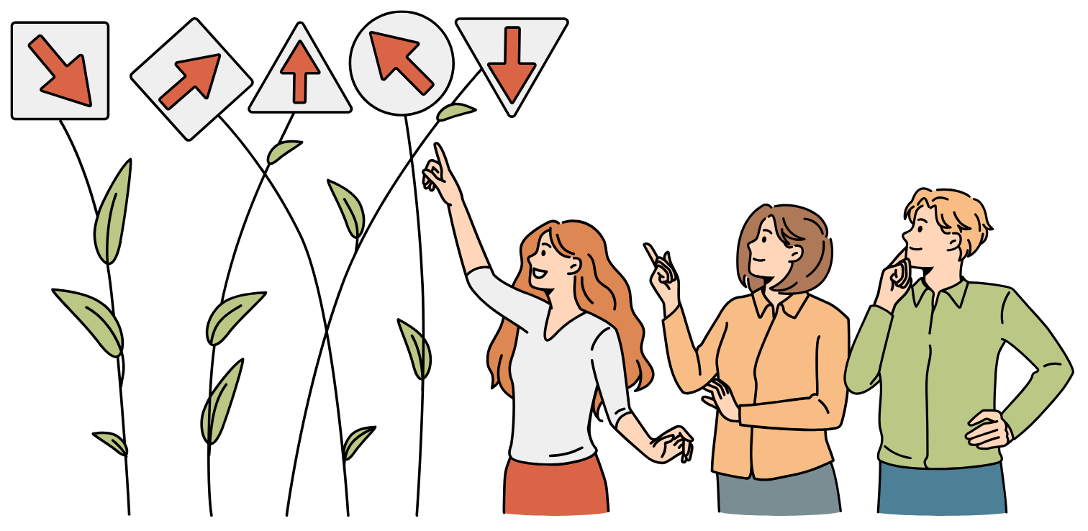
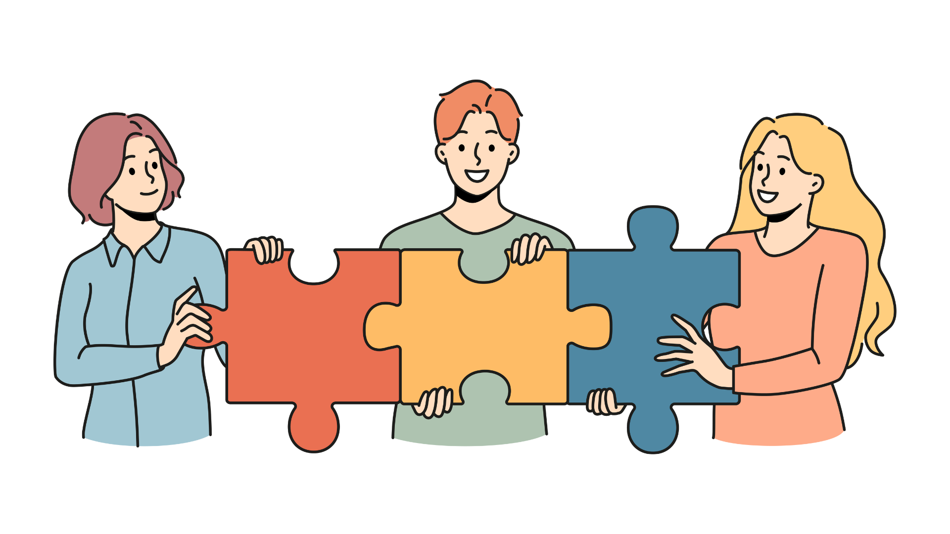
3 psychologische basisbehoeften
Autonomie
Competentie
Verbinding
Mensen floreren als deze basisbehoeften zijn ingevuld

Slide 18
3 psychologische basisbehoeften
Autonomie: ervaren van keuzevrijheid en invloed op eigen werk
Verbondenheid: je gewaardeerd en opgenomen voelen in een groep
Competentie: het gevoel dat je effectief en bekwaam bent in wat je doet
Vervulling → motivatie, energie, veerkracht
Frustratie → demotivatie, stress, afhaken
Meer motivatie en betrokkenheid
Beter welzijn en meer veerkracht
Minder verzuim en uitval
Meer leergierigheid en initiatief
Betere prestaties zonder druk van buitenaf

Slide 19
Wat kun je doen als leiding- gevende?
Autonomie
Laat medewerkers meedenken over aanpak, prioriteiten en planning
Bied keuzevrijheid waar mogelijk
Vermijd overmatige controle, geef vertrouwen.
Vraag “Hoe zou jij dit aanpakken?” i.p.v. directieve instructies.
Werkvormen
Zelforganiserende teamsessies: Laat teams zelf rollen en verantwoordelijkheden verdelen binnen een project.
Weekstarts met keuzemenu: Laat medewerkers kiezen welke taken ze oppakken en hoe ze die indelen.
Persoonlijk Kompas Workshop: laat medewerkers reflecteren op hun drijfveren en hoe die aansluiten bij hun werk.

Slide 20
Wat kun je doen als leiding- gevende?
Verbondenheid
Investeer in teamgevoel en veiligheid
Toon oprechte interesse en waardering
Geef ruimte voor informele interactie
Werkvormen:
Check-in rondes: Start teammeetings met een korte persoonlijke check-in.
Buddy-systeem: Nieuwe medewerkers koppelen aan een ervaren collega.
Waarderingskaartjes: Laat collega’s elkaar complimenten of bedankjes geven op een kaartje.

Slide 21
Wat kun je doen als leiding- gevende?
Competentie
Geef haalbare, betekenisvolle uitdagingen
Bied ontwikkelkansen en waarderende feedback
Werkvormen
Feedforward sessies: In plaats van terugkijken (feedback), vooruitkijken: “Wat zou je willen leren en verbeteren?”
Successen delen: Tijdens teamvergaderingen successen kort laten presenteren.
Intervisie: Collega’s leren van elkaars casussen en ervaringen.

Slide 22
Wat kun je doen als leiding- gevende?
Jouw leiderschapsstijl
Coachen i.p.v. sturen: vragen, luisteren, faciliteren.
Betekenis geven: uitleggen waarom iets belangrijk is (“waardengedreven werken”).
Psychologische veiligheid creëren: fouten mogen gemaakt worden, openheid wordt gewaardeerd.

Slide 23
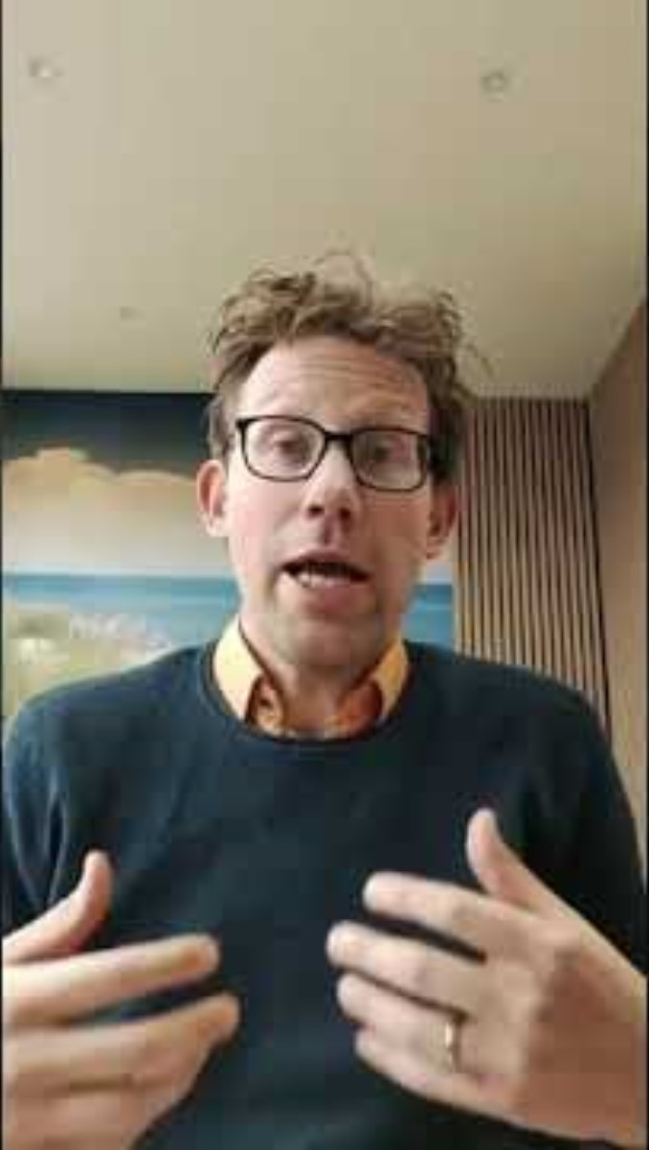

De workshop

Slide 24
Systemisch werken
De principes van hoe sociale systemen bij mensen werken

Slide 25
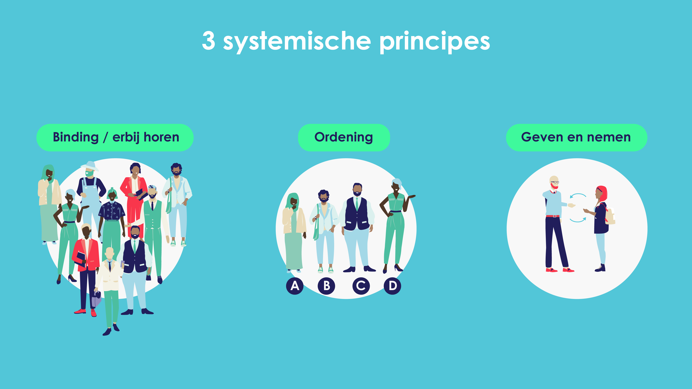

Slide 26
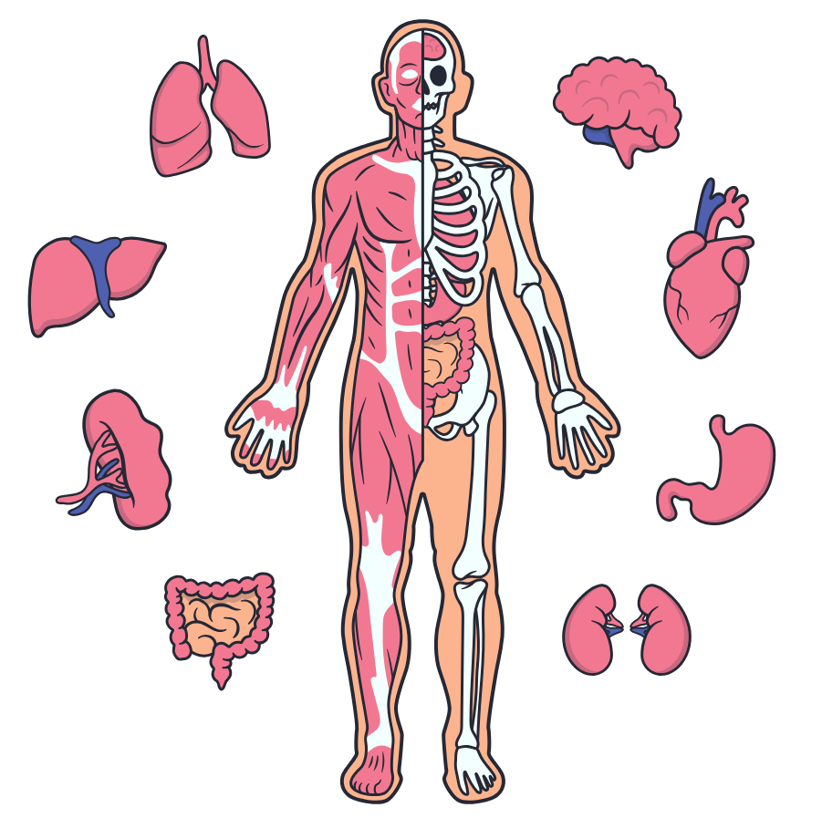
Wat is een systeem?
Een systeem is een geheel dat bestaat uit delen.
Elk deel van het systeem is afhankelijk van andere delen van het systeem als het invloed uitoefent op het systeem.
De prestaties van een systeem zijn afhankelijk van hoe de delen samenwerken, niet van hoe zij zich in afzondering gedragen.

Slide 27
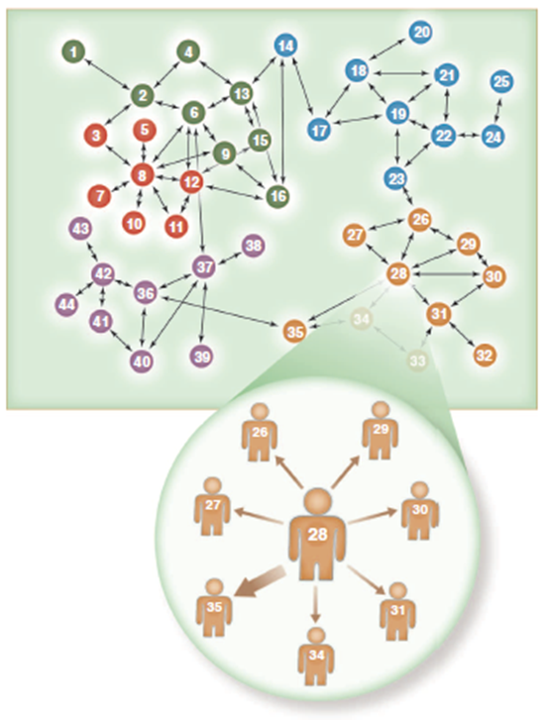
Hoe ziet dat er uit in een organisatie?
Een systeem is een geheel dat bestaat uit delen.
Elk deel van het systeem is afhankelijk van andere delen van het systeem als het invloed uitoefent op het systeem.
De prestaties van een systeem zijn afhankelijk van hoe de delen samenwerken, niet van hoe zij zich in afzondering gedragen.
Notes:
Wat is een systeem? Een systeem is een geheel van elementen die op een bepaalde manier met elkaar verbonden zijn en elkaar beïnvloeden. Dit kunnen families, organisaties of teams zijn. Binnen een gemeentelijke organisatie vormen medewerkers, afdelingen en externe partners samen een systeem waarin patronen, relaties en interacties het functioneren beïnvloeden.
Systemisch perspectief: Systemisch werken richt zich niet alleen op individuen, maar vooral op de onderliggende structuren, relaties en dynamieken binnen het systeem. Door systemisch te kijken, kunnen we inzicht krijgen in patronen die problemen veroorzaken en deze op een diepgaand niveau aanpakken. Dit helpt om duurzame oplossingen te vinden in plaats van slechts symptomen te bestrijden.

Slide 29

Systemische principes Binding/erbij horen: iedereen heeft recht op een plek!
Verbondenheid die mensen ervaren, bv met een team of organisatie maar ook met een werkwijze.
Binding kan zowel positief als negatief uitwerken: het kan mensen steun en identiteit geven, maar ook belemmeren.
Voorbeeldvraag: Hoe is er plek voor nieuwkomers, oudgedienden, oprichters van projecten, oud-leidinggevenden?
Notes:
Binnen een ambtelijke organisatie is binding zichtbaar in de manier waarop medewerkers zich verbonden voelen met hun afdeling, werkwijze of beleid. Een voorbeeld hiervan is wanneer ambtenaren jarenlang binnen dezelfde afdeling of functie werken en daardoor sterk gehecht raken aan bestaande processen. Dit kan ervoor zorgen dat veranderingen, zoals de introductie van nieuwe werkwijzen of digitalisering, weerstand oproepen. De binding met ‘hoe we het altijd gedaan hebben’ kan ervoor zorgen dat vernieuwingen stroef verlopen, zelfs wanneer deze objectief gezien voordelen bieden.
Een ander voorbeeld is hoe gemeentelijke herstructureringen, zoals fusies of reorganisaties, invloed kunnen hebben op de binding van ambtenaren met hun werkplek en collega’s. Als teams worden samengevoegd of afdelingen worden opgeheven, kunnen medewerkers zich ontworteld voelen en moeite hebben om zich opnieuw te verbinden met de organisatie. Dit kan leiden tot verminderde motivatie, verhoogd ziekteverzuim of een gevoel van vervreemding. Door systemisch te kijken, kan het management hierop inspelen door medewerkers actief te betrekken bij veranderingen, erkenning te geven aan oude structuren en ruimte te bieden voor de emoties en loyaliteiten die spelen.

Slide 30
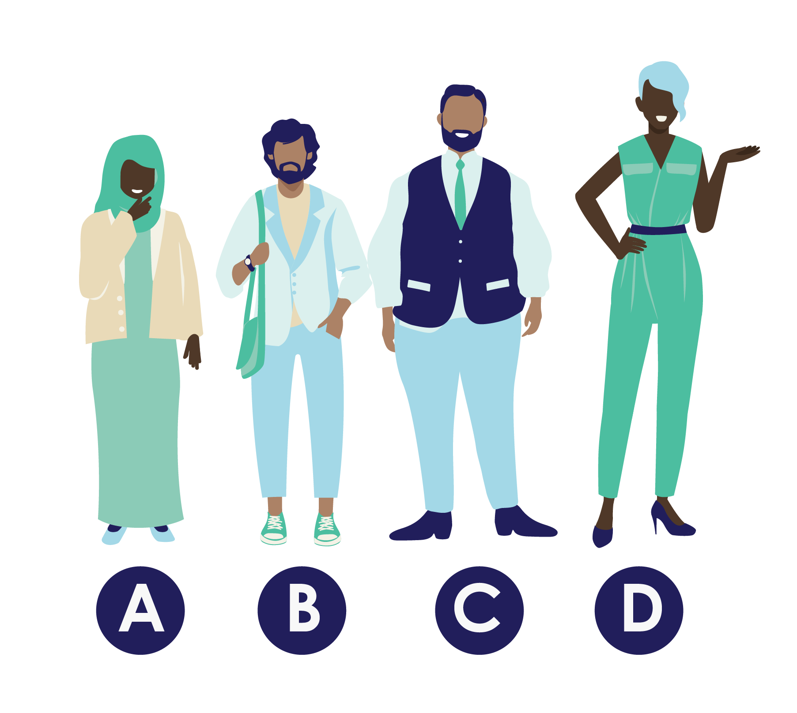
Systemische principes Ordening: geeft rust!
Verwijst naar de natuurlijke rangorde en structuur binnen een systeem
Elk systeem functioneert optimaal wanneer de onderlinge verhoudingen en posities helder zijn en erkend worden.
Voorbeeldvraag: Wie lijkt de leiding te nemen? En is dat de juiste persoon op de juiste plek?
Notes:
Binnen een ambtelijke organisatie is ordening zichtbaar in de manier waarop verantwoordelijkheden en besluitvorming zijn ingericht. Een voorbeeld hiervan is wanneer een ervaren beleidsmedewerker, die diepgaande kennis heeft van een bepaald dossier, de rol van een leidinggevende overneemt zonder dat dit formeel erkend wordt. Collega’s kunnen hierdoor in verwarring raken over wie daadwerkelijk de leiding heeft, en de formele manager kan zich buitengesloten voelen. Dit kan spanningen veroorzaken en ervoor zorgen dat besluitvorming moeizamer verloopt, omdat de natuurlijke ordening wordt genegeerd.
Een ander voorbeeld is hoe reorganisaties binnen de ambtelijke organisatie invloed kunnen hebben op de ordening. Wanneer afdelingen worden samengevoegd of functies worden herverdeeld, kan het voorkomen dat medewerkers plotseling onder een andere leidinggevende vallen of nieuwe taken krijgen zonder duidelijke afbakening. Als er geen expliciete ordening wordt aangebracht in verantwoordelijkheden en besluitvorming, kan dit leiden tot rolonduidelijkheid, onzekerheid en afname van productiviteit. Door systemisch te kijken, kan het management ervoor zorgen dat de nieuwe ordening helder wordt gecommuniceerd en erkend, zodat medewerkers zich veilig voelen binnen hun nieuwe positie.

Slide 31
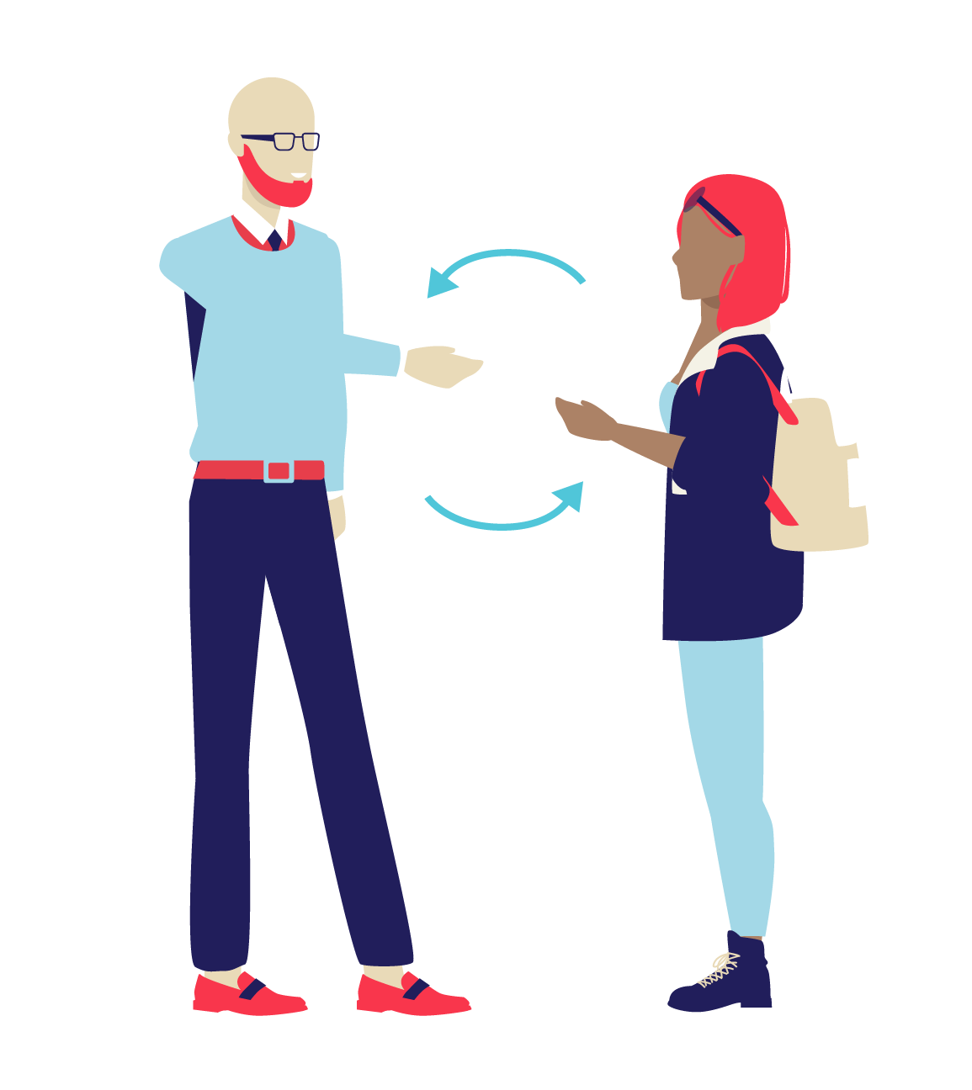
Systemische principes Geven en nemen: moet in balans zijn!
Verwijst naar het evenwicht in wederkerigheid binnen een systeem
Wanneer medewerkers, teams of afdelingen voortdurend meer geven dan ze ontvangen – of andersom – kan dit leiden tot frustratie, uitputting of conflicten.
Wie lijkt er meer te geven dan te ontvangen? En andersom? Waar is dit een oplossing voor?
Notes:
Binnen een ambtelijke organisatie is deze balans zichtbaar in de manier waarop werkdruk, waardering en verantwoordelijkheid verdeeld zijn. Een voorbeeld hiervan is wanneer bepaalde medewerkers structureel extra taken oppakken zonder dat dit wordt erkend of gecompenseerd. Als een beleidsadviseur steeds moet inspringen op urgente dossiers zonder daar tijd of ruimte voor terug te krijgen, kan dit op termijn leiden tot demotivatie en zelfs burn-out. De balans is dan verstoord, omdat er meer gegeven dan ontvangen wordt.
Een ander voorbeeld is hoe de samenwerking tussen afdelingen beïnvloed kan worden door een scheve balans in geven en nemen. Wanneer een afdeling steeds extra informatie of ondersteuning moet leveren aan een andere afdeling zonder dat dit wordt teruggegeven, kan dit leiden tot frustratie en weerstand. Bijvoorbeeld, als de afdeling Communicatie telkens ad-hocverzoeken krijgt zonder dat er tijdig input vanuit beleidsafdelingen komt, kan dit hun werkdruk verhogen en de samenwerking verslechteren. Door systemisch te kijken, kan het management patronen herkennen waarin de balans verstoord is en maatregelen nemen om de wederkerigheid te herstellen, bijvoorbeeld door werkafspraken helderder te maken of medewerkers expliciet erkenning en ruimte te geven.

Slide 32
Systemische principes Meenemen in gesprekkencyclus: welke vragen?
Over plek en rol
“Hoe voel jij je op jouw plek binnen het team?”
“Is er een rol die je (onbewust) bent gaan vervullen die eigenlijk niet officieel bij je hoort?”
“Wie of wat staat er naast je? En wie of wat ontbreekt er?”
Over geven en nemen
“Voel jij dat wat jij geeft ook wordt gezien en gewaardeerd?”
“Waar geef jij misschien te veel – en waarom?”
“Waar houd jij jezelf (misschien uit loyaliteit) in?”
Over wat er niet gezegd wordt
“Wat wordt in jouw ogen niet uitgesproken in dit team of in onze organisatie?”
“Wat zou je zeggen als alles gezegd mocht worden?”
Notes:
Binnen een ambtelijke organisatie is deze balans zichtbaar in de manier waarop werkdruk, waardering en verantwoordelijkheid verdeeld zijn. Een voorbeeld hiervan is wanneer bepaalde medewerkers structureel extra taken oppakken zonder dat dit wordt erkend of gecompenseerd. Als een beleidsadviseur steeds moet inspringen op urgente dossiers zonder daar tijd of ruimte voor terug te krijgen, kan dit op termijn leiden tot demotivatie en zelfs burn-out. De balans is dan verstoord, omdat er meer gegeven dan ontvangen wordt.
Een ander voorbeeld is hoe de samenwerking tussen afdelingen beïnvloed kan worden door een scheve balans in geven en nemen. Wanneer een afdeling steeds extra informatie of ondersteuning moet leveren aan een andere afdeling zonder dat dit wordt teruggegeven, kan dit leiden tot frustratie en weerstand. Bijvoorbeeld, als de afdeling Communicatie telkens ad-hocverzoeken krijgt zonder dat er tijdig input vanuit beleidsafdelingen komt, kan dit hun werkdruk verhogen en de samenwerking verslechteren. Door systemisch te kijken, kan het management patronen herkennen waarin de balans verstoord is en maatregelen nemen om de wederkerigheid te herstellen, bijvoorbeeld door werkafspraken helderder te maken of medewerkers expliciet erkenning en ruimte te geven.

Slide 33
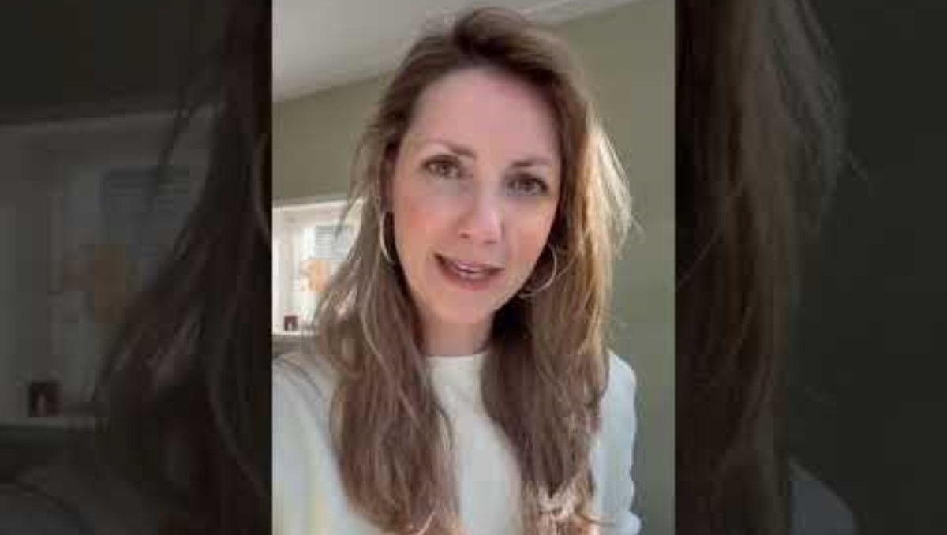
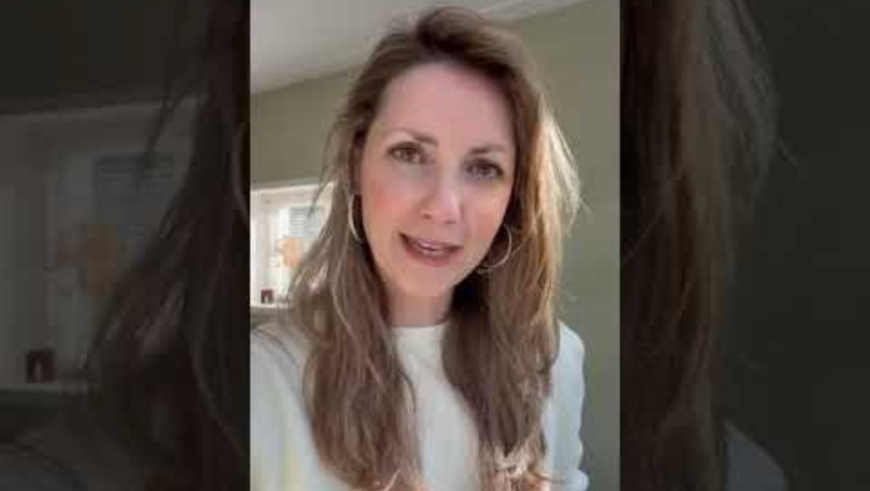
De workshop
Notes:
In een organisatie is het belangrijk dat mensen zich gewaardeerd voelen voor hun bijdrage én dat ze bereid zijn om anderen te steunen.

Slide 34
Modellen samengevat
Theorie | Waar gaat het over? | Wat levert het op?
JD-R | Taakeisen, hulpbronnen, balans | Energie, voorkomen van uitputting
ZDT | Psychologische behoeften | Intrinsieke motivatie, kracht om te herstellen
Systemisch werken | Relaties en patronen | Duidelijkheid en veiligheid

Slide 35


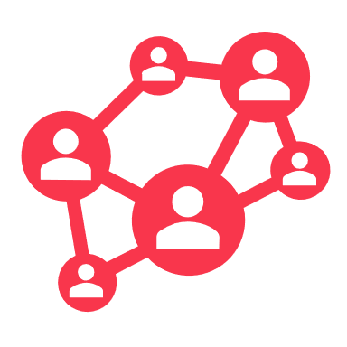

Meer informatie
Nieuwsgierig en wil je meer
over ons werk weten?
Website
www.aeno.nl
Events
www.aeno.nl/agenda
Community
www.aeno.nl/communities
Nieuwsbrieven
www.aeno.nl/nieuwsbrieven
www.tinyurl.com/JDR-Nieuws

